Slide 1
Arbetspensionssystemet i bilder
Bildserie med centrala uppgifter om arbetspensionssystemet och dess funktion
Uppdaterad: 13.12.2024

Slide 2
Pensionssystemet och dess förvaltning
1

Slide 3
Socialförsäkringen år 2022 44,4 md €
Sjukförsäkring
5,1 md €
Arbetstagares
grupplivförsäkring
0,02 md €
Olycksfallsförsäkring
0,5 md €
Pensionsförsäkring
35,2 md €
Arbetslöshets-försäkring
3,6 md €
Folkpension
2,5 md €
Arbetspension
31,4 md €
Övriga
1,3 md €

Slide 4
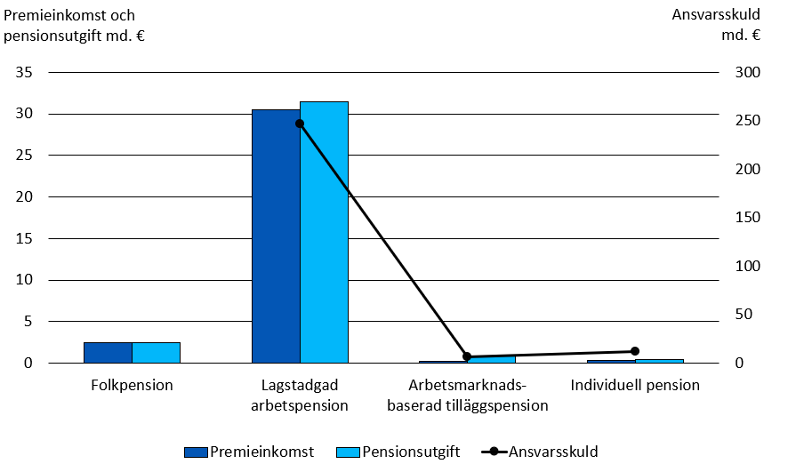
Pensionsförsäkringen i Finland år 2022

Slide 5
Pensionstagarens grundtrygghet
Arbetspension
Bevarar den uppnådda konsumtionsnivån i rimlig utsträckning
Folkpension och
garantipension
Tryggar en minimiinkomst
Total-
pension

Slide 6
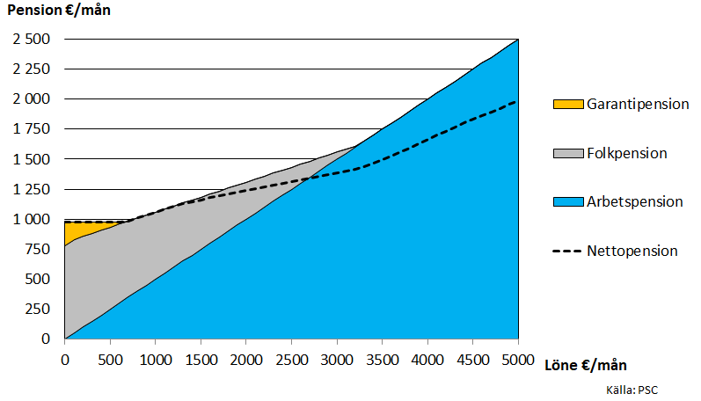
Totalpensionen år 2024

Slide 7
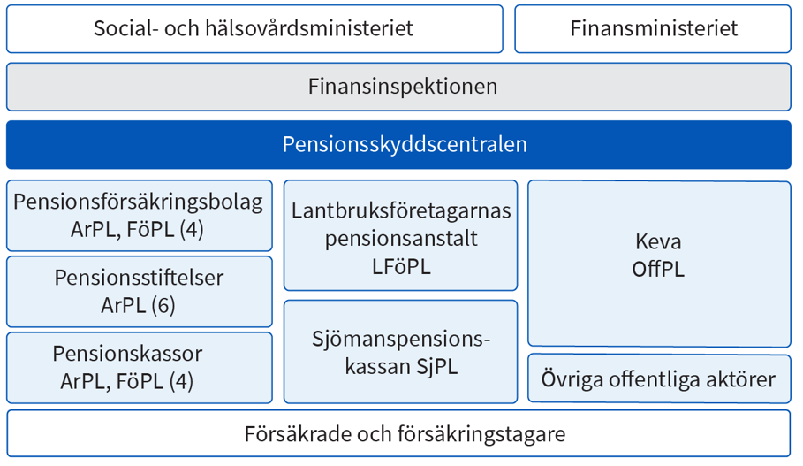
Arbetspensionsystemets verkställighet

Slide 8
Beredningen och ikraftträdandet av arbetspensionslagarna
SHM
bererer
en proposition
Arbetsgivare
Förhandlings-
resultat
Arbetstagare
Riksdagen
behandlar
propositionen
Företagare
TELA
Arbetspensions-
anstalterna
SHM
Social- och hälsovårds-
ministeriet
PSC
Pensionsskydds-
centralen
Presidenten
stadfäster lagen

Slide 9
Hur pensionen bestäms
2

Slide 10
Pensionstagarens grundtrygghet
Arbetspension
Bevarar den uppnådda konsumtionsnivån i rimlig utsträckning
Folkpension och
garantipension
Tryggar en minimiinkomst
Total-
pension

Slide 11
Totalpensionen år 2024

Slide 12
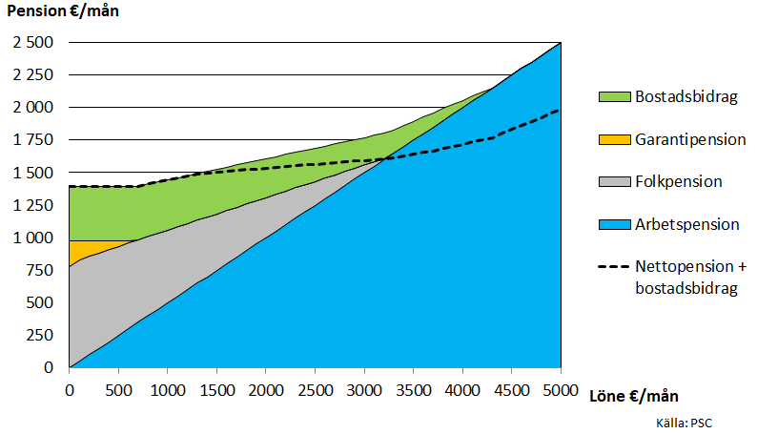
Totalpensionen år 2024, inkl. bostadsbidrag

Slide 13
Pension tjänas in för inkomster
Pensionsintjäning från och med år 2017
Arbets-
inkomster
Intjänings-
procent
Livländgs-
koefficient
Arbets-pension
Pension tjänas in med 1,5 % om året.
53–62-åringar tjänar in pension med 1,7 % t.o.m. slutet av år 2025 (pensionstillväxt för övergångsperioden).
En uppskovsförhöjning räknas på pensionen, 0,4 % /månad, om pensionen börjar efter den lägsta pensionsåldern.

Slide 14
Pensionsåldern stiger per åldersklass
Födelseår | Åldersklassens lägsta pensionsålder | Den övre gränsen för försäkringsskyldigheten och intjäningen av pension
1954 | 63 år | 68
1955 | 63 år 3 mån | 68
1956 | 63 år 6 mån | 68
1957 | 63 år 9 mån | 68
1958 | 64 år | 69
1959 | 64 år 3 mån | 69
1960 | 64 år 6 mån | 69
1961 | 64 år 9 mån | 69
1962–1964 | 65 år | 70

Slide 15
Åldersgränserna för arbetspensionsförmånerna
Förmånsslag | Födelseår | Pensionen möjlig i åldersintervallen
Ålderspension |  | Från och med åldersklassens lägsta pensionsålder
Partiell förtida ålderspension | 1949–1963 | 61–
 | 1964 | 62–
 | 1965– | Kan börja 3 år innan den lägsta åldern för ålders-pension (ändras enligt den förväntade livslängden)
Sjukpension (full eller partiell) |  | 17– åldersklassens lägsta pensionsålder
Arbetslivspension | 1955–1964 | 63– åldersklassens lägsta pensionsålder
 | 1965– | Kan börja 2 år innan den lägsta åldern för ålders-pension (ändras enligt den förväntade livslängden) t.o.m. åldersklassens lägsta pensionsålder
Familjepension
- Barn |  | 0–20
- Efterlevande make med gemensamma barn |  | ingen åldersgräns
- Efterlevande make, inga barn |  | 50–
Yrkesinriktad rehabilitering |  | 17– åldersklassens lägsta pensionsålder

Slide 16
Indexjusteringarna tryggar pensionens nivå
Arbetsinkomsten justeras till pensioneringstidpunktens nivå med lönekoefficienten.
Löpande pensioner justeras årligen med arbetspensionsindex.
FPA justerar löpande folkpensioner årligen med folkpensionsindex.
Index | 2020 | 2021 | 2022 | 2023 | 2024
Lönekoefficient | 2,0 % | 1,3 % | 2,5 % | 3,8 % | 5,1 %
Arbetspensionsindex | 1,2 % | 0,5 % | 2,3 % | 6,8 % | 5,7 %
Folkpensionsindex | 1,0 % | 0,4 % | 2,1 % | 7,8 % | 5,9 %

Slide 17
Pensionsnivån
3

Slide 18
Genomsnittlig totalpension 31.12.2023
 | Män | Kvinnor | Samtliga
Genomsnittlig totalpension €/mån | 2 216 | 1 779 | 1 977
- Arbetspensionens andel | 2 073 | 1 621 | 1 826
- FPA-pensionens andel | 122 | 146 | 135
- Pensioner för tryggheten med tanke på särskilda risker* | 20 | 13 | 16
Antalet pensionstagare | 685 000 | 826 000 | 1 511 000
*Lag om olycksfall i arbetet och om yrkessjukdomar, trafikförsäkringslag, lag om ersättning för olycksfall i militärtjänst och tjänstgöringsrelaterad sjukdom, lag om ersättning för olycksfall och tjänstgöringsrelaterad sjukdom i krishanteringsuppdrag och lag om skada, ådragen i militärtjänst.
Pensionstagare: Personer som får ålderspension, sjukpension eller specialpension för lantbruksföretagare ur arbetspensionssystemet och/eller folkpensionssystemet och är bosatta i Finland. De som får partiell ålderspension ingår inte i siffrorna.
Totalpensionen inbegriper personens egen pension och familjepension.
Totalpensionen avser bruttopension.

Slide 19
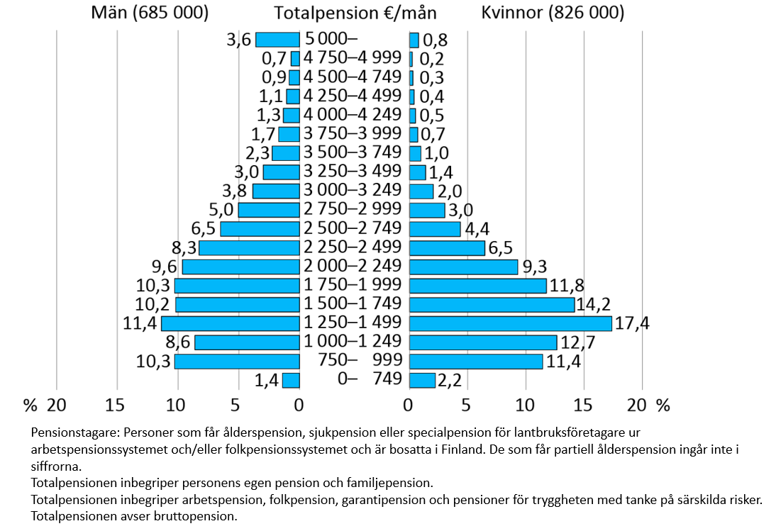
Fördelningen av totalpensionen för egenpensionstagare bosatta i Finland 31.12.2023

Slide 20
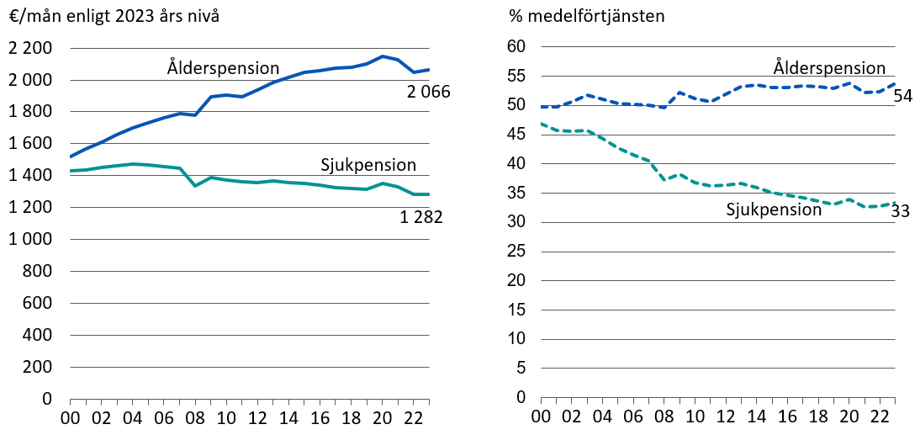
Genomsnittlig totalpension och dess förhållande till medelförtjänsten åren 2000–2023
Pensionstagare: Personer som får ålderspension eller sjukpension ur arbetspensions-systemet och/eller folkpensionssystemet och är bosatta i Finland. De som får partiell ålderspension ingår inte i siffrorna.
Totalpensionen inbegriper personens egen pension och familjepension. Totalpensionen inbegriper arbetspension, folkpension och pensioner för tryggheten med tanke på särskilda risker.
Totalpensionen avser bruttopension.
Medelinkomsten grundar sig på uppgiften om genomsnittliga löner och företagarin-komster bland förvärvsaktiva i Statistikcentralen sinkomstfördelningsstatistik.

Slide 21
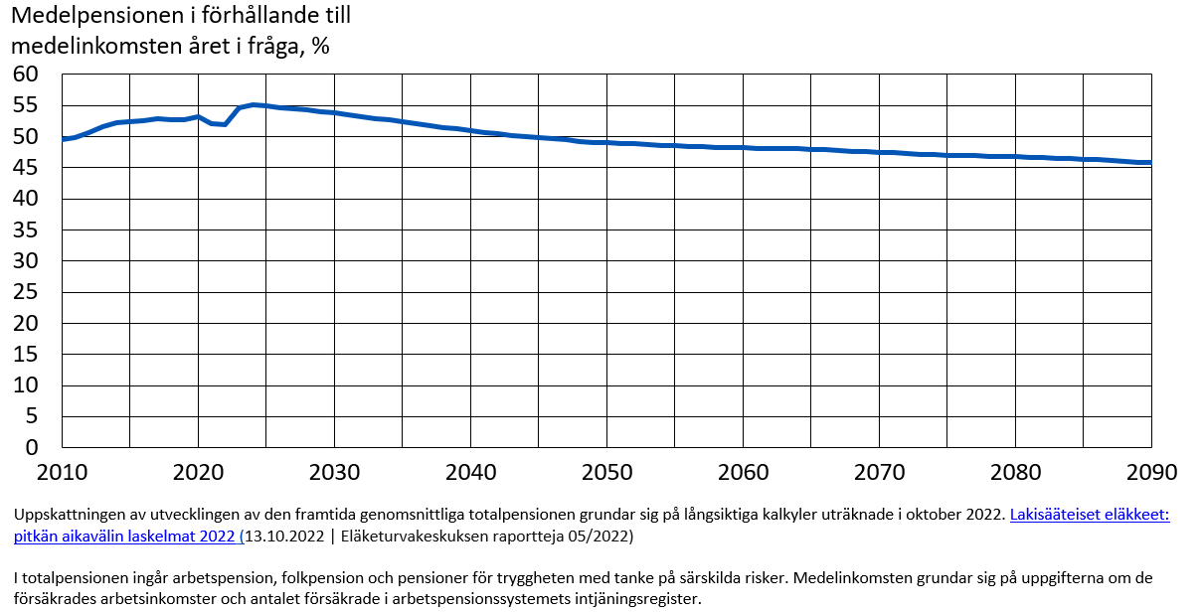
Genomsnittlig totalpension och dess förhållande till medelförtjänsten åren 2010–2090, %

Slide 22
Pensionsutgiften
4

Slide 23
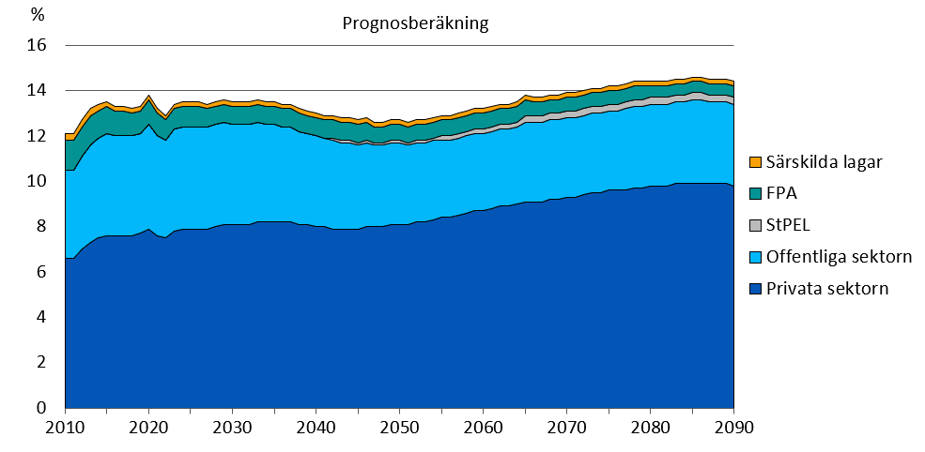
Pensionsutgifterna i förhållande till bruttonationalprodukten åren 2010–2090, %
Lähde: Lakisääteiset eläkkeet – pitkän aikavälin laskelmat 2022. Eläketurvakeskuksen raportteja 05/2022.

Slide 24
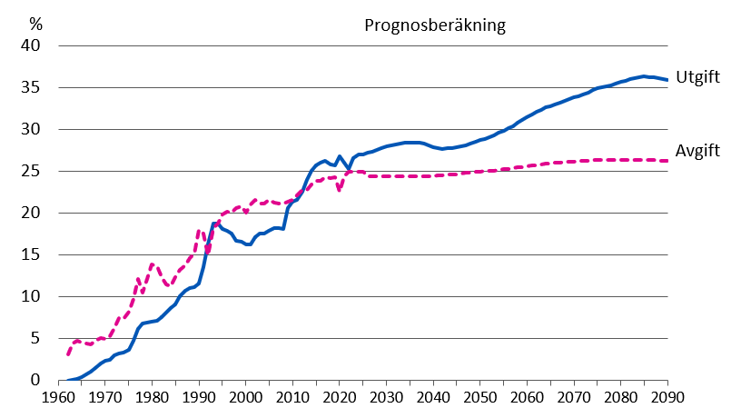
Utgifts- och avgiftsprocent enligt ArPL i proportion till lönesumman åren 1962–2090
Lähde: Lakisääteiset eläkkeet – pitkän aikavälin laskelmat 2022. Eläketurvakeskuksen raportteja 05/2022.

Slide 25
De arbetspensionsförsäkrade
5

Slide 26
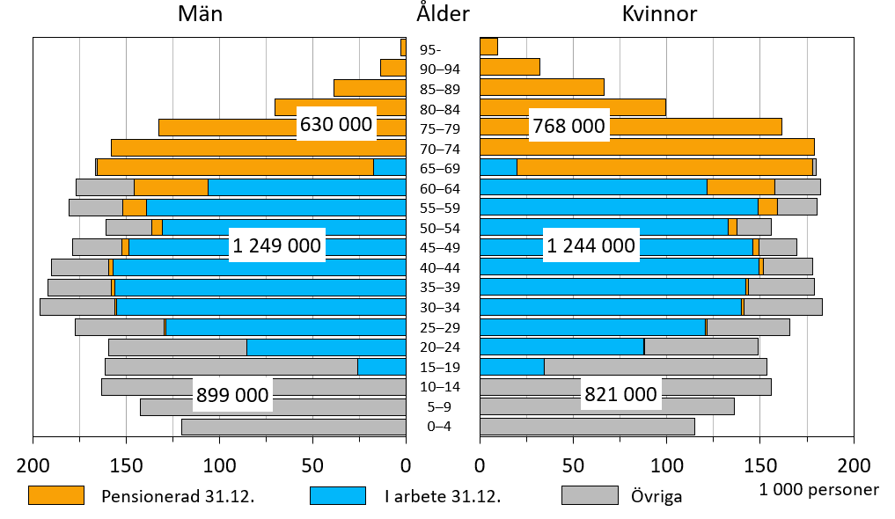
Fördelningen av befolkningen i förhållande till arbete och arbetspension 31.12.2023

Slide 27
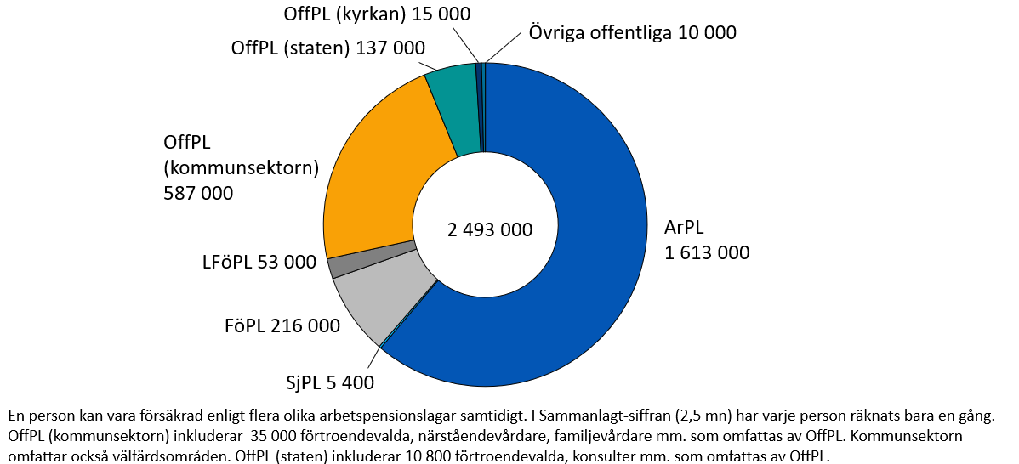
Arbetspensionsförsäkrade som arbetade som anställda eller företagare 31.12.2023 efter pensionslag

Slide 28
Pensionstagarna
6

Slide 29
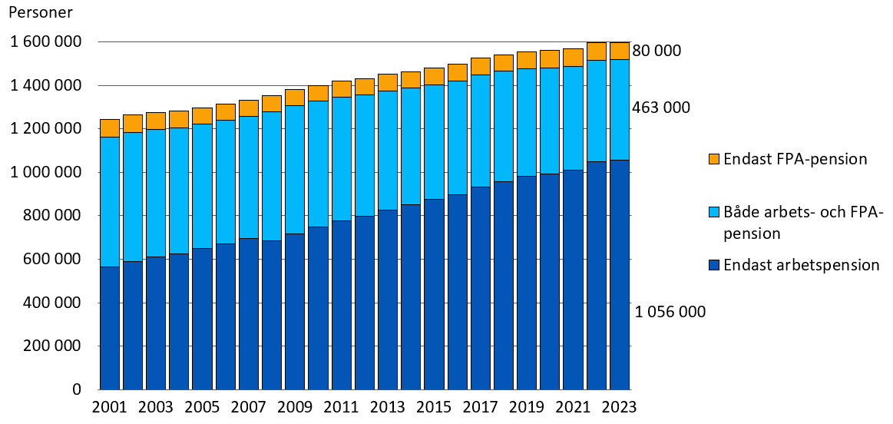
Pensionstagarna efter pensionens struktur åren 2001–2023

Slide 30
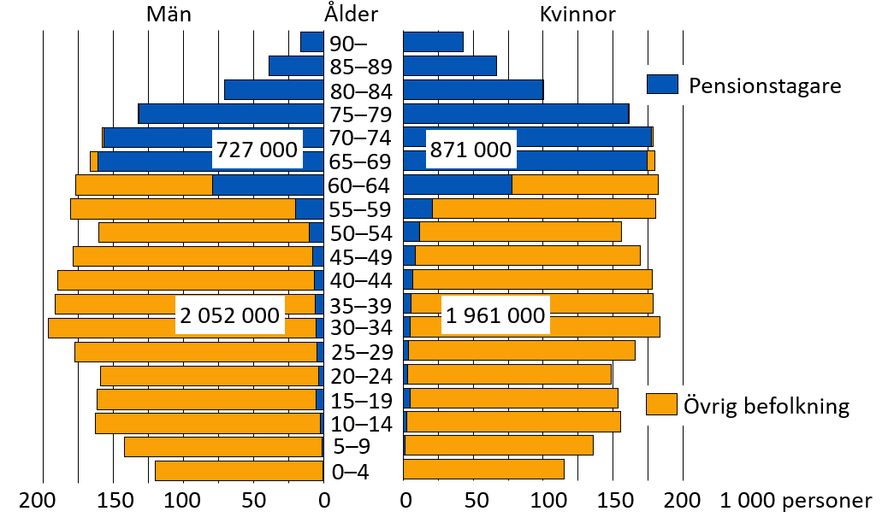
Hela befolkningen och pensionstagarna 31.12.2023

Slide 31
Nya arbetspensionerade och pensioneringsåldern
7

Slide 32
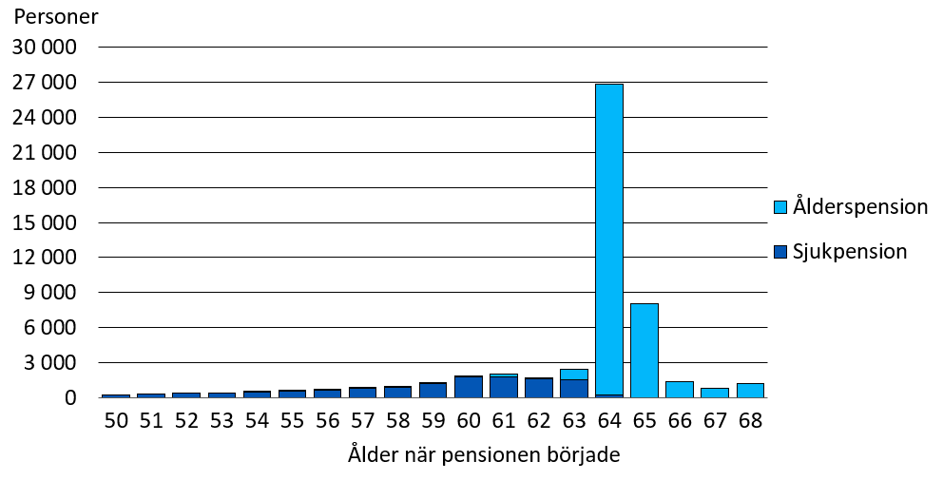
Nya 50–68-åriga arbetspensionerade år 2023

Slide 33
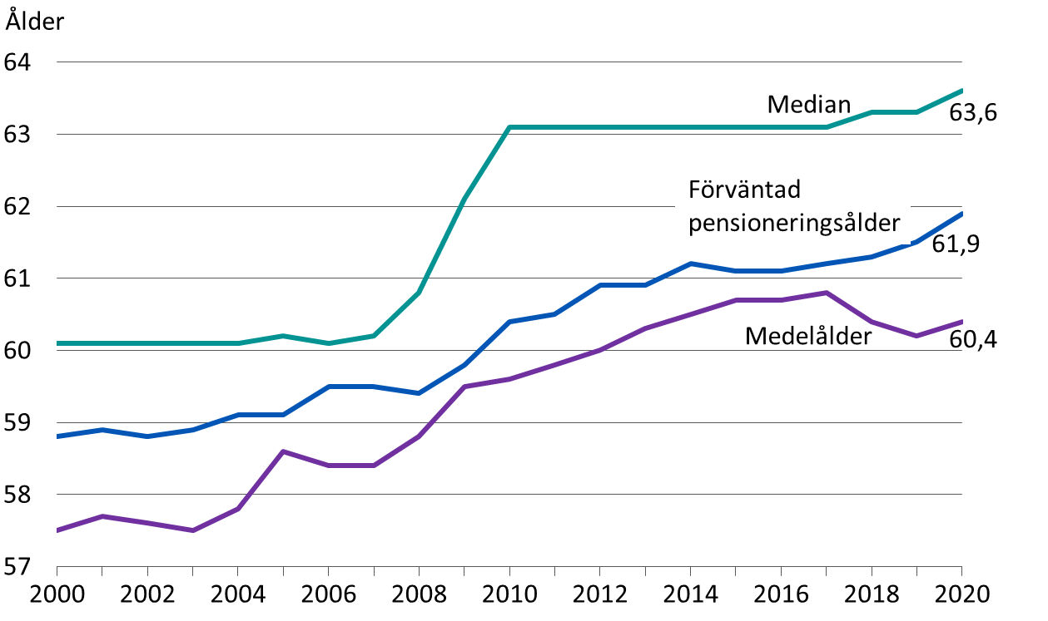
Pensioneringsålder för arbetspension åren 2000–2020

Slide 34
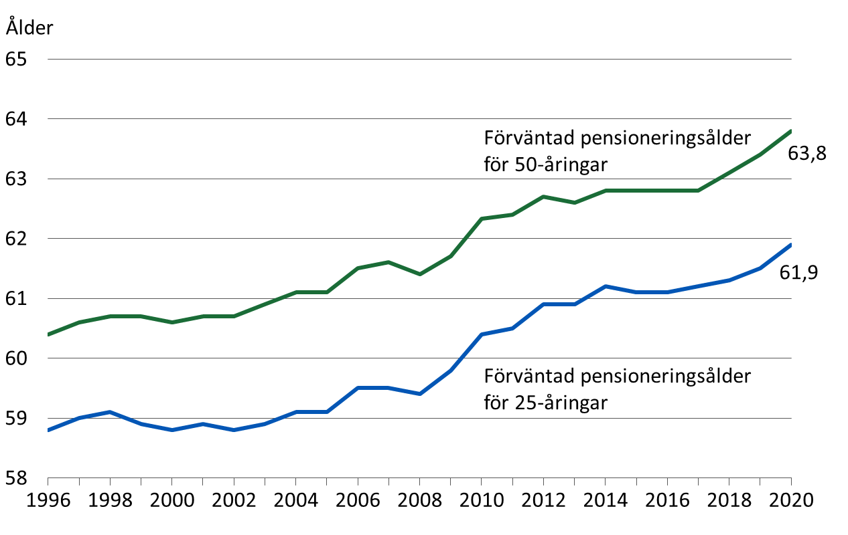
Förväntad pensioneringsålder för arbetspension åren 1996–2020

Slide 35
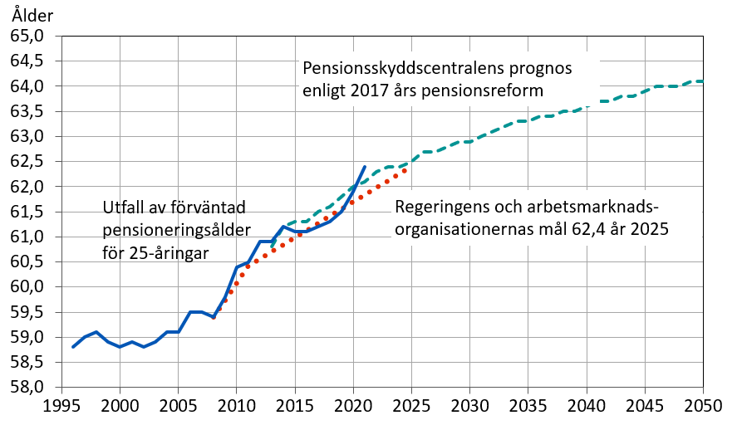
Förväntad pensioneringsålder åren 1996–2050: utfall, mål och prognos
Notes:
Pension Indicators
Työeläkeindikaattorit

Slide 36
Finansieringen av arbetspensionerna
8

Slide 37
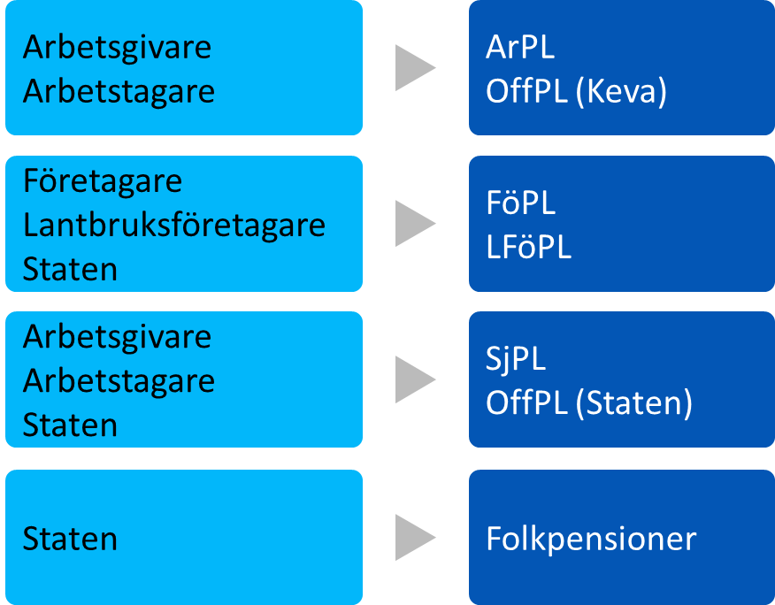
Finansiering av pensioner enligt olika lagar
Det lagstadgade arbetspensionsskyddet i Finland finansieras huvudsakligen med arbetspensionsavgifter som arbetsgivarna, företagarna, lantbruksföretagarna och arbetstagarna betalar samt med de insamlade pensionsfonderna och avkastningen på dem.
En del av pensionerna bekostas med statens andelar och Sysselsättningsfondens inbetalningar till arbetspensionssystemet.
Staten bekostar också StPEL-förmåner, som tillväxer under tid för vård av barn under tre år eller studier, och omkostnader som hänför sig till dem.

Slide 38
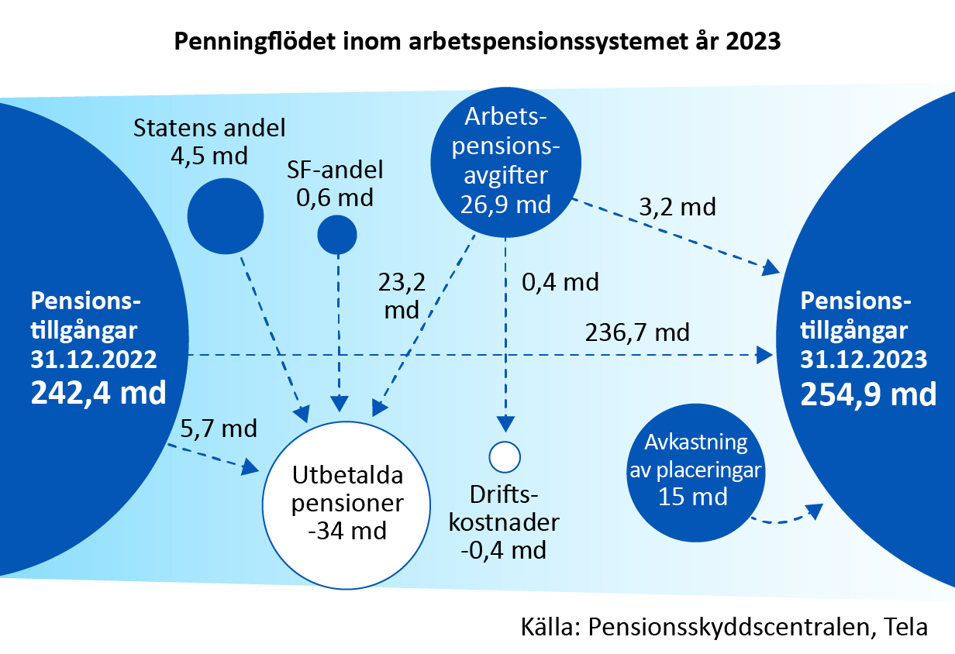
Penningflöderna i arbetspensionssystemet år 2023

Slide 39
Arbetspensionsavgifternas procentsatser år 2024
 | Avgifter i % av arbetsinkomsten (uppskattning) | Arbetstagarens avgiftsandel % före 53 år och minst 63 år | Arbetstagarens avgiftsandel % 53–62 år
Palkansaajat
TyEL | 24,81 | 7,15 | 8,65
MEL | 19,0 | 7,15 | 8,65
JuEL (Keva) | 27.15 | 7,15 | 8,65
JuEL (valtio) | 24,81 | 7,15 | 8,65
JuEL (kirkko) | 28,97 | 7,15 | 8,65
Yrittäjät
YEL | 23,2 | 24,1 ¹⁾ | 25,6 ¹⁾
MYEL | 14,0/13,3 ²⁾ | 24,1 ³⁾ | 25,6 ³⁾
Fastställda FöPL-avgifter.
Lantbruksföretagares genomsnittliga avgift är 14,0 procent och stipendietagarnas 13,3 procent.
Fastställda grundprocenter enligt LFöPL.

Slide 40
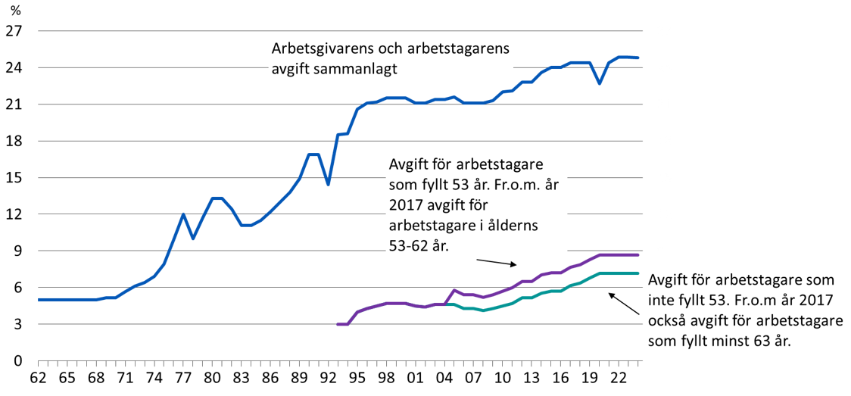
Genomsnittlig APL-/ArPL-avgift åren 1962-2024

Slide 41
Arbetspensionsavgift
Social- och hälsovårdsministeriet fastställer procentsatserna för arbetspensionsavgifterna årligen.
Procentsatserna för företagares och lantbruksföretagares avgifter är knutna till den genomsnittliga ArPL-avgiften.
Avgiftsprocenten för en företagare som fyllt 53 år träder i kraft från och med början av året som följer på det då 53 års ålder uppnåtts och fortsätter till slutet av den kalendermånad, som företagaren fyller 63 år.
Rabatten på FöPL-avgiften för nya företagare är 22 procent.
Åren 2005–2016 var avgiftsprocenten för arbetstagare som fyllt 53 år högre än för yngre. Fr.o.m år 2017 har avgiftsprocenten varit högre för 53–62-åriga arbetstagare.
År 2017 överfördes 0,2 procentenheter av avgiften från arbetsgivarens avgift till arbetstagarens avgift i och med det s.k. konkurrenskraftsavtalet.

Slide 42
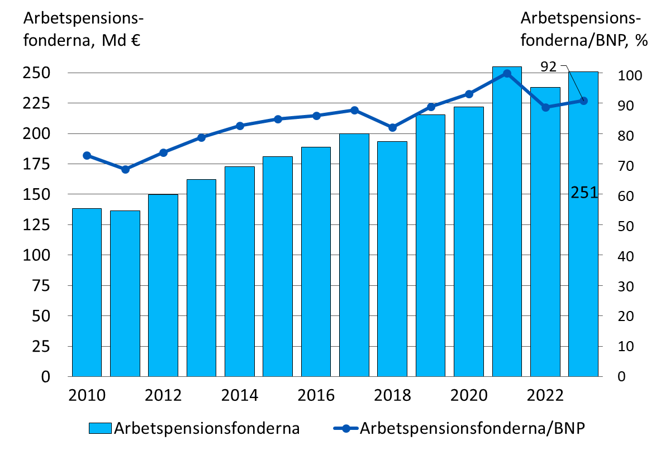
Arbetspensionsfonderna och deras förhållande till bruttonationalprodukten åren 2010-2023

